Slide 1
4.4 流水线的通用原理

Slide 2


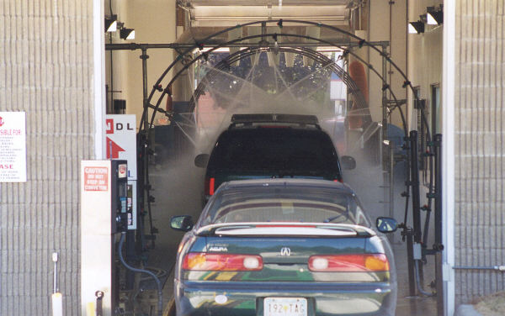
日常生活中的例子1：洗车
顺序
并行
流水线
主要思想：把过程分解成几个独立的阶段，将对象按顺序通过这些阶段，任何时间里都有多个对象在处理。

Slide 3
日常生活中的例子2—洗衣服
洗衣店
Ann, Brian, Cathy, Dave 每人有一堆衣服要洗涤、烘干、折叠
洗涤用时： 30 minutes
烘干用时： 40 minutes
折叠用时： 20 minutes
A
B
C
D
如果让你来管理洗衣店，你会如何安排？
Pipelining: It’s Natural !

Slide 4
Sequential Laundry（串行方式）
6 PM
7
8
9
10
11
午夜
Time
30
40
20
30
40
20
30
40
20
30
40
20
T
a
s
k
O
r
d
e
r
A
B
C
D
串行方式下， 4 批衣服需要花费 6 小时（4x(30+40+20)=360分钟）
N批衣服，需花费的时间为Nx(30+40+20) = 90N
如果用流水线方式洗衣服，则花多少时间呢?

Slide 5
Pipelined Laundry: (Start work ASAP)
6 PM
7
8
9
10
11
午夜
Time
30
40
40
40
40
20
T
a
s
k
O
r
d
e
r
串行为90分钟x4=6小时
N批则为90xN分钟
A
B
流水线方式下，需30+4x40+20
=210分 (3.5小时)
如果有N批衣服呢？
30+Nx40+20分钟
假定每一步时间均衡，则比串行方式提高约3倍！
C
D
流水方式下，所用时间主要与最长阶段的时间有关！

Slide 6
计算流水线
300 ps
20 ps
Combinational
logic
R
e
g
Delay = 320 ps
Throughput = 3.12 GIPS
Clock
假设组合逻辑需要300ps（皮秒），加载寄存器需要20ps，则时钟周期至少为320ps。
吞吐量=10¹²/320/10⁹=3.12GIPS (每秒百万指令数）

Slide 7
三段流水线
100 ps
20 ps
100 ps
20 ps
100 ps
20 ps
Comb.
logic
A
R
e
g
Comb.
logic
B
R
e
g
Comb.
logic
C
R
e
g
Clock
将计算过程分为3个阶段A、B、C，每个阶段100ps。当前一个指令完成阶段A后，新的指令马上可以进入阶段A。即每120ps开始一个新指令。
采用三段流水线后，吞吐量是多少？
吞吐量=10¹²/120/10⁹=8.33GIPS
采用三段流水线后，每条指令的执行时间会增多还是减少？
会增加到（100+20）*3=360PS

Slide 8
非流水线和三段流水线图对比
非流水线：
前一个指令不结束，后一个指令不能开始
三段流水线：
同时最多有三条指令在系统中运行
OP1
OP2
OP3
Time
OP1
A
B
C
OP2
A
B
C
OP3
A
B
C
Time

Slide 9
流水线的运行
239
241
300
359
Clock
OP1
A
B
C
OP2
A
B
C
OP3
A
B
C
0
120
240
360
480
640
Time
100 ps
20 ps
100 ps
20 ps
100 ps
20 ps
100 ps
100 ps
100 ps
20 ps
20 ps
20 ps
100 ps
100 ps
100 ps
20 ps
20 ps
20 ps
100 ps
100 ps
100 ps
20 ps
20 ps
20 ps
Comb.
logic
A
R
e
g
Comb.
logic
B
R
e
g
Comb.
logic
C
Comb.
logic
A
R
e
g
Comb.
logic
B
R
e
g
Comb.
logic
C
R
e
g
Comb.
logic
A
Comb.
logic
A
R
e
g
R
e
g
Comb.
logic
B
Comb.
logic
B
R
e
g
R
e
g
Comb.
logic
C
Comb.
logic
C
R
e
g
R
e
g
R
e
g
Clock
Clock
Clock
Clock

Slide 10
流水线局限性1: 各阶段的延迟不一致
50 ps
20 ps
150 ps
20 ps
100 ps
20 ps
Comb.
logic
A
R
e
g
Comb.
logic
B
R
e
g
Comb.
logic
C
R
e
g
Delay = 510 ps
Throughput = 5.88 GIPS
Clock
OP1
A
B
C
OP2
A
B
C
OP3
A
B
C
Time
吞吐量由最慢的阶段的延迟决定的，其他阶段在完成工作后会空闲。本例中，300ps的计算划分为50ps、150ps、100ps三个阶段。则时钟周期为150ps
硬件设计者目标：各阶段平衡。即将系统计算设计划分成一组具有相同延迟的阶段。

Slide 11
练习
假定在一个五级流水线处理器中，各主要功能单元的操作时间为：
存储单元： 200ps；ALU 和加法器：150ps； 寄存器堆读口或写口： 50ps。
若执行阶段EX所用的ALU 操作时间缩短20%，则能否加快流水线执行速度？
若ALU 操作时间增加20%，对流水线的性能有何影响？
若ALU操作时间增加40%， 对流水线的性能有何影响？

Slide 12
流水线越深（阶段数越多），是不是越好？不同深度的流水线性能有什么不同？
1、流水线越深，吞吐量越大
2、流水线越深，延迟越大
3、流水线越深，寄存器延迟的所占比越高，导致吞吐量不会线性增加
50 ps
20 ps
50 ps
20 ps
50 ps
20 ps
50 ps
20 ps
50 ps
20 ps
50 ps
20 ps
Comb.
logic
R
e
g
Comb.
logic
R
e
g
Comb.
logic
R
e
g
Comb.
logic
R
e
g
Comb.
logic
R
e
g
Comb.
logic
R
e
g
Clock
Delay = 420 ps, Throughput = 14.29 GIPS
100 ps
20 ps
100 ps
20 ps
100 ps
20 ps
Comb.
logic
A
R
e
g
Comb.
logic
B
R
e
g
Comb.
logic
C
R
e
g
Delay = 360 ps, Throughput = 8.33 GIPS
Clock

Slide 13
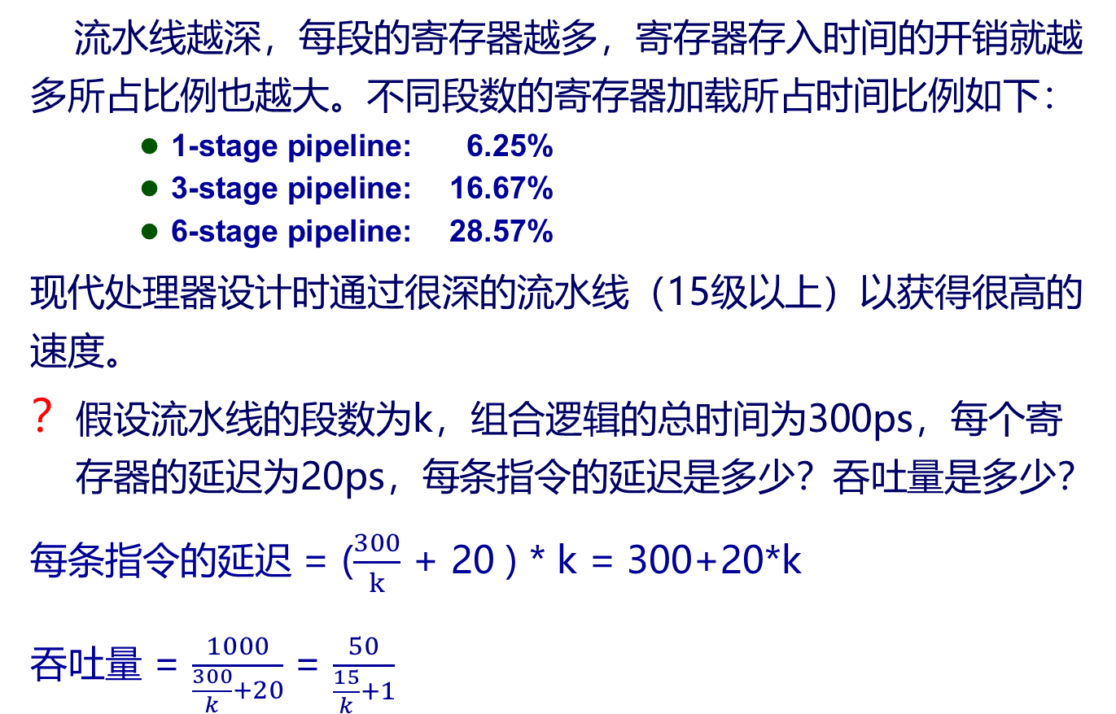
流水线局限性2:寄存器开销大
流水线越深，每段的寄存器越多，寄存器存入时间的开销就越多所占比例也越大。不同段数的寄存器加载所占时间比例如下：
1-stage pipeline: 6.25%
3-stage pipeline: 16.67%
6-stage pipeline: 28.57%
现代处理器设计时通过很深的流水线（15级以上）以获得很高的速度。
假设流水线的段数为k，组合逻辑的总时间为300ps，每个寄存器的延迟为20ps，每条指令的延迟是多少？吞吐量是多少？
每条指令的延迟 = ($\frac{300}{k}$ + 20 ) * k = 300+20*k
吞吐量 = $\frac{1000}{\frac{300}{k}+20}$ = $\frac{50}{\frac{15}{k}+1}$

Slide 14

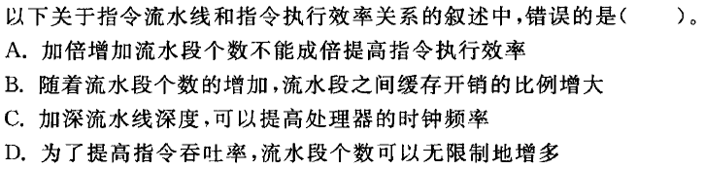
单选题
1分
A
B
C
D
提交

Slide 15
带反馈的流水线系统
相关（Dependency）是指相邻指令间的一种依赖关系。包含两种类型：
数据相关（Data Dependency）：每个指令依赖于前一个指令的运行结果。
控制相关（Control Dependency)：指令控制流造成的顺序相关。

Slide 16
数据相关
1 irmovq $50, %rax
2 addq %rax , %rbx
3 mrmovq 100( %rbx ), %rdx
一条指令的运行结果是另一条指令的操作数，称为RAW相关（ Read-after-write )。
这在程序中非常常见，在顺序执行的系统和流水线系统中截然不同。

Slide 17
顺序执行系统的数据相关
Combinational
logic
R
e
g
Clock
OP1
OP2
OP3
Time
在顺序执行的系统中，每条指令的结果都反馈给下一条指令，执行正确。

Slide 18
流水线系统中的数据相关
Comb.
logic
A
R
e
g
Comb.
logic
B
R
e
g
Comb.
logic
C
R
e
g
Clock
OP1
A
B
C
OP2
A
B
C
OP3
A
B
C
OP4
A
B
C
Time
流水线系统中，运算结果没有及时反馈给下一个指令，产生错误。
主要原因是流水线改变了系统的运行方式。因此流水线必须要正确处理，以保证既获得正确结果，也要最大限度地减少性能影响。

Slide 19
控制相关（Control Dependency)
loop:
1 subq %rdx , %rbx
2 jne targ
3 irmovq $10 , %rdx
4 jmp loop
targ:
5 halt
第2行jne指令中，条件测试的结果会决定要执行的新指令是第3行的irmovq还是第5行的halt。这产生了一个控制相关。

Slide 20
4.5 Y86-64的流水线实现

Slide 21
4.5 Y86-64的流水线实现
要实现Y86-64处理器的流水线化，需要将其进行合理的阶段划分。
为此，在原SEQ的基础上，稍加改动，方便之后的流水线处理器的阶段划分，从而工作得更好。
改动内容：将更新PC的阶段放在第一个时钟周期开始时进行，而不是结束时才进行。改后称为SEQ+处理器。
硬件对比图如下：

Slide 22
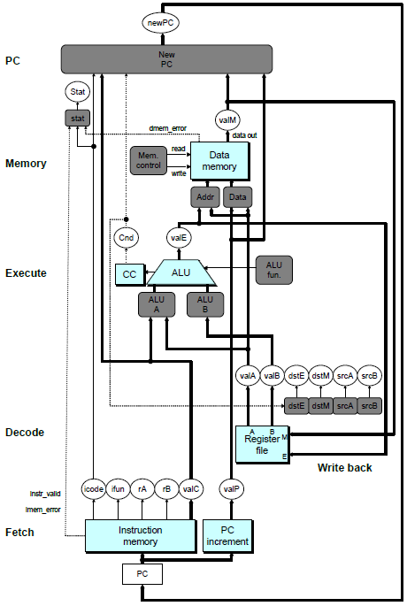
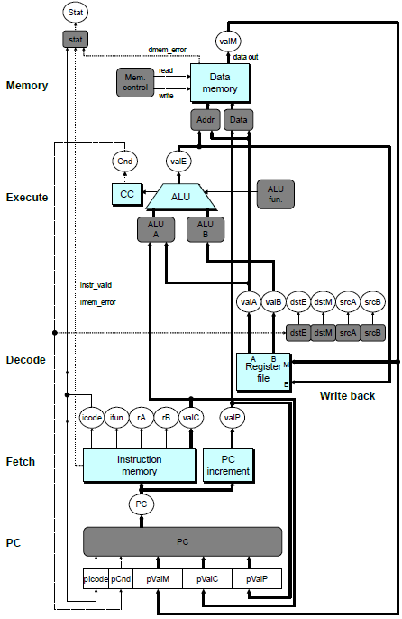
SEQ
SEQ+

Slide 23
SEQ+的特殊之处：没有硬件寄存器存放PC，而是创建了状态寄存器，放置前一条指令保存下来的部分状态信息，动态地计算PC。
PC
PC
New
PC
PC
icode
Cnd
valC
valM
valP
pIcode
pCnd
pValM
pValC
pValP
(a) SEQ new PC computation
(b) SEQ+ PC selection

Slide 24
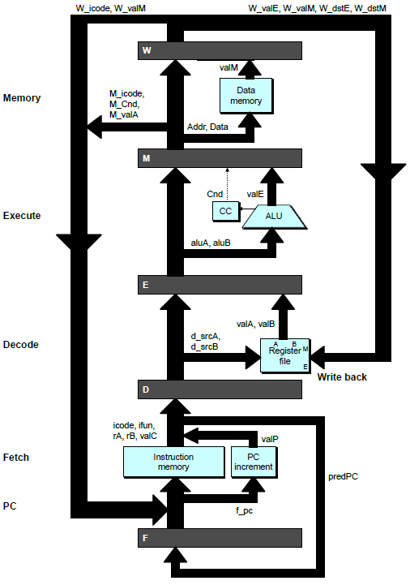
插入流水线寄存器，从而分隔出各段
PC
newPC
valE
,
valM
Write back
valM
Data
Memory
Data
memory
memory
Addr
, Data
valE
CC
CC
ALU
Execute
Cnd
ALU
aluA
,
aluB
valA
,
valB
Decode
srcA
,
srcB
A
A
B
dstA
,
dstB
B
M
Register
M
Register
Register
Register
file
file
file
file
E
E
icode
,
ifun
valP
rA
,
rB
valC
Instruction
PC
Instruction
PC
Fetch
memory
increment
memory
increment
PC

Slide 25
五段流水线
Fetch
选择当前PC
读指令
计算新增后的PC
Decode
读程序寄存器
Execute
ALU运算
Memory
读写内存数据
Write Back
更新寄存器文件

Slide 26
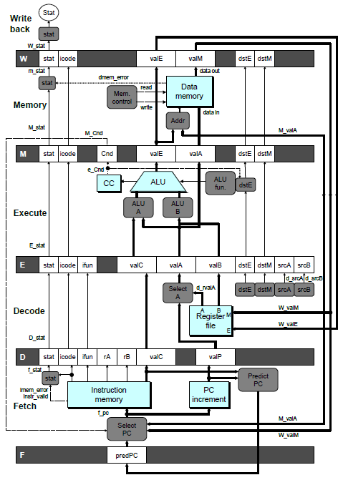
PIPE- 处理器的硬件设计
流水线寄存器保存指令执行中间的结果。寄存器值从一个段传到下一个段，不能够跳回上一个段。共有5个寄存器。
W：位于访存和反馈路径之间，反馈路径将计算出来的值提供给寄存器文件写，另外ret指令完成时还要向PC选择逻辑提供返回地址。
M：位于执行和访存阶段之间，保存最新执行的指令结果，供访存阶段使用。另外还保存分支条件和分支目标的信息。
E：位于译码和执行之间，保存最新译码的指令和从寄存器文件中读出的值，供执行阶段使用
D：位于取指和译码之间，保存最新取出的指令信息，供译码阶段使用。
F：保存PC的预测值

Slide 27
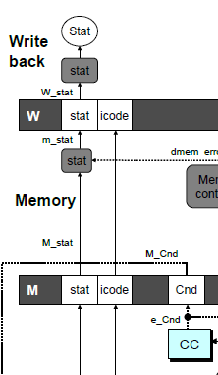
信号的命名
大写前缀_信号，如M_stat
大写前缀D、E、M、W指的是流水线寄存器，如 M_stat表示流水线寄存器M的状态码字段。
小写前缀_信号，如m_stat
小写前缀d、e、m、w指的是流水线阶段， 如m_stat指的是在访存阶段中由控制逻辑块产生的状态信号

Slide 28
单选题
1分
以下有关流水段功能部件的描述中，错误的是（ ）。
A. 功能部件是用组合逻辑实现的
B. 同一功能部件可以在不同的流水段中被使用
C. 每个功能部件在每条指令中都只被使用一次
D. 寄存器写口只能在指令结束时的“写回”阶段被使用
A
B
C
D
提交

Slide 29
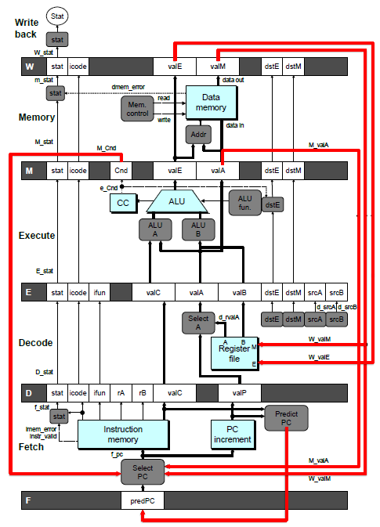
反馈路径
预测的PC
预测下一个PC的值
分支信息
跳转是否发生
继续执行下一条指令还是跳到目标地址
返回点
从内存中读取
寄存器更新
连接到寄存器文件的写口

Slide 30
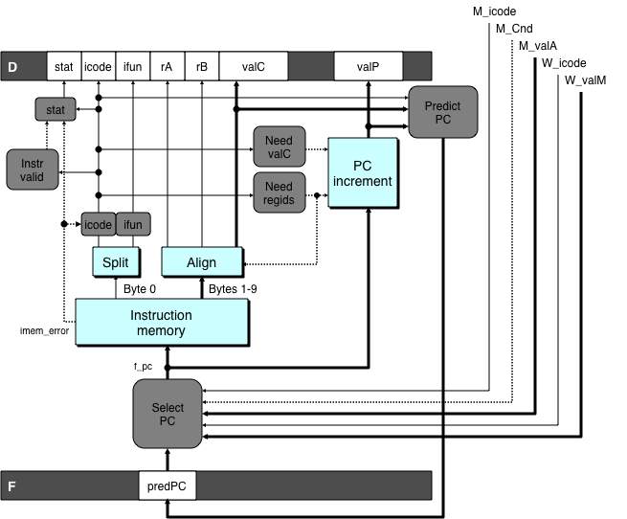
PC的预测
当前指令在完成取指的阶段后，就要开始取新的指令，因此没有足够的时间来可靠地确定下一个指令。
需要预测下一条指令是什么，如果预测失败要有恢复机制。

Slide 31
预测PC的策略
对于非转移类指令
预测下一个PC值为 valP，这个始终可靠。
对于Call(子程序调用）和JMP（非条件跳转）
预测下一个PC值为 valC (目的) ，这个始终可靠。
对于条件跳转
预测下一个PC值为 valC (目的) ，这个只有当跳转条件成立时才正确，通常是60%的正确率。
猜测分支方向并根据猜测开始取指的技术称为“分支预测”，被泛研究，甚至花费大量硬件以提高预测率。
对于RET(返回指令）
不预测（为什么？）

Slide 32
PC预测失败后的恢复
误判跳转
在M段（memory段）时可以确定分支的条件值
可从valA ( M_valA的值）得到PC（顺序下一条）的值
当ret指令到达 write-back段 (W_valM)，可得到返回的PC值。

Slide 33
练习
将顺序处理器SEQ改造为流水线处理器PIPE-（不含hazard处理的功能）
注意各段中名字的大小写的不同含义。

Slide 34
4.5.5 流水线冒险
数据相关和控制相关会导致流水线产生计算错误，称为冒险（hazard）。
数据冒险（data hazard）：数据相关产生的错误
控制冒险（control hazard）：控制相关产生的错误

Slide 35
没有数据相关的流水线示例
1
2
3
4
5
6
7
8
9
irmovq $1,%rax #I1
F
D
E
M
W
irmovq $2,%rcx #I2
F
D
E
M
W
irmovq $3,%rdx #I3
F
D
E
M
W
irmovq $4,%rbx #I4
F
D
E
M
W
halt #I5
F
D
E
M
W
Cycle 5
W
I1
M
I2
E
I3
D
I4
F
I5

Slide 36
数据相关时，如果隔有3条Nop指令
# demo-h3.ys
1
2
3
4
5
6
7
8
9
10
11
F
F
D
D
E
E
M
M
W
0x000:
irmovq
$10,%
rdx
W
F
F
D
D
E
E
M
M
W
0x00a:
irmovq
$3,%
rax
W
F
F
D
D
E
E
M
M
W
0x014:
nop
W
F
F
D
D
E
E
M
M
W
0x015:
nop
W
F
F
D
D
E
E
M
M
W
0x016:
nop
W
F
F
D
D
E
E
M
M
W
0x017:
addq
%
rdx
,%
rax
W
F
F
D
D
E
E
M
M
W
0x019: halt
W
这种情况下有没有数据冒险？
没有造成数据冒险
Cycle 6
W
W
f
R[
f
R[
]
]
3
%
3
%
rax
rax
Cycle 7
D
D
f
valA
f
valA
R[
R[
]
]
=
=
10
%
10
%
rdx
rdx
f
valB
f
valB
R[
R[
]
]
=
=
3
%
3
%
rax
rax

Slide 37
数据相关时，如果隔有2条Nop指令
# demo-h2.ys
1
2
3
4
5
6
7
8
9
10
F
F
D
D
E
E
M
M
W
0x000:
irmovq
$10,%
rdx
W
F
F
D
D
E
E
M
M
W
0x00a:
irmovq
$3,%
rax
W
F
F
D
D
E
E
M
M
W
0x014:
nop
W
F
F
D
D
E
E
M
M
W
0x015:
nop
W
F
F
D
D
E
E
M
M
W
0x016:
addq
%
rdx
,%
rax
W
F
F
D
D
E
E
M
M
W
0x018: halt
W
Cycle 6
W
W
这种情况下有没有数据冒险？
有数据冒险，读%rax的值错误，但读%rdx的值正确。
W
f
f
R[
f
R[
R[
]
]
]
3
3
%
3
%
%
rax
rax
rax
•
•
•
•
•
•
D
D
D
f
f
valA
f
valA
valA
R[
R[
R[
]
]
]
=
=
=
10
10
%
10
Error
%
%
rdx
rdx
rdx
f
f
valB
f
valB
valB
R[
R[
R[
]
]
]
=
=
=
0
0
%
0
%
%
rax
rax
rax

Slide 38
数据相关时，如果隔有1条Nop指令
# demo-h1.ys
1
2
3
4
5
6
7
8
9
0x000:
irmovq
$10,%
rdx
F
D
E
M
W
0x00a:
irmovq
$3,%
rax
F
D
E
M
W
F
F
D
D
E
E
M
M
W
0x014:
nop
W
F
F
D
D
E
E
M
M
W
0x015:
addq
%
rdx
,%
rax
W
F
F
D
D
E
E
M
M
W
0x017: halt
W
Cycle 5
W
W
f
R[
f
R[
]
]
10
%
10
%
rdx
rdx
这种情况下有没有数据冒险？
有数据冒险，读%rax、 %rdx的值均错误。
M
M_
valE
= 3
M_
dstE
=
%
rax
•
•
•
D
D
Error
f
valA
f
valA
R[
R[
]
]
=
=
0
%
0
%
rdx
rdx
f
valB
f
valB
R[
R[
]
]
=
=
0
%
0
%
rax
rax

Slide 39
数据相关时，如果没有Nop指令
# demo-h0.ys
1
2
3
4
5
6
7
8
0x000:
irmovq
$10,%
rdx
F
D
E
M
W
0x00a:
irmovq
$3,%
rax
F
D
E
M
W
0x014:
addq
%
rdx
,%
rax
F
D
E
M
W
0x016: halt
F
D
E
M
W
Cycle 4
M
M_
valE
= 10
这种情况下一定有数据冒险，读%rax、 %rdx的值均错误。
M_
dstE
=
%
rdx
E
e_
valE
f
0 + 3 = 3
E_
dstE
=
%
rax
D
D
Error
f
valA
f
valA
R[
R[
]
]
=
=
0
%
0
%
rdx
rdx
f
valB
f
valB
R[
R[
]
]
=
=
0
%
0
%
rax
rax

Slide 40
数据冒险的解决方案
1：用暂停（Stalling）来避免数据冒险
2：用转发( Forwarding)来避免数据冒险

Slide 41
方法1：用暂停（Stalling）来避免数据冒险
暂停和气泡
暂停（Stalling）是避免冒险的常用技术。暂停时，处理器会停止流水线中一条或多条指令，直到冒险条件不再满足。
让一条指令停顿在D译码阶段，直到产生它的源操作数的指令通过了W写回阶段，处理器就能避免数据冒险。
气泡（bubble）像一个自动产生的nop指令，它不会改变寄存器、内存、条件码或程序状态。每次要把一条指令阻塞在D译码阶段时，就在E执行阶段插入一个气泡。

Slide 42
示例1：插入一个bubble
# demo-h2.ys
1
2
3
4
5
6
7
8
9
10
11
0x000: irmovq $10,%rdx
F
D
E
M
W
0x00a: irmovq $3,%rax
F
D
E
M
W
0x014: nop
F
D
E
M
W
0x015: nop
F
D
E
M
W
bubble
E
M
W
0x016: addq %rdx,%rax
F
D
D
E
M
W
0x018: halt
F
F
D
E
M
W
当指令处理于addq阶段时，流水线控制逻辑发现在E、M或W阶段中至少有一条指令会更新寄存器%rax或%rdx，则会暂停指令，将它阻塞在D阶段，时间为1个周期（本例中）至3个周期。直到在第7个周期中得到两个操作数的正确值，然后继续流水线。
接下来的halt指令应被阻塞在F取指阶段。通过将PC保持不变，即不断地取这条halt指令，直到stall结束。

Slide 43
插入bubble和插入nop指令有什么区别？
插入bubble和插入nop指令效果相同。
但nop指令是在流水线系统在编译阶段由编译软件产生的，而bubble是硬件产生的，实际上相当于机器动态地插入一条nop指令 。

Slide 44
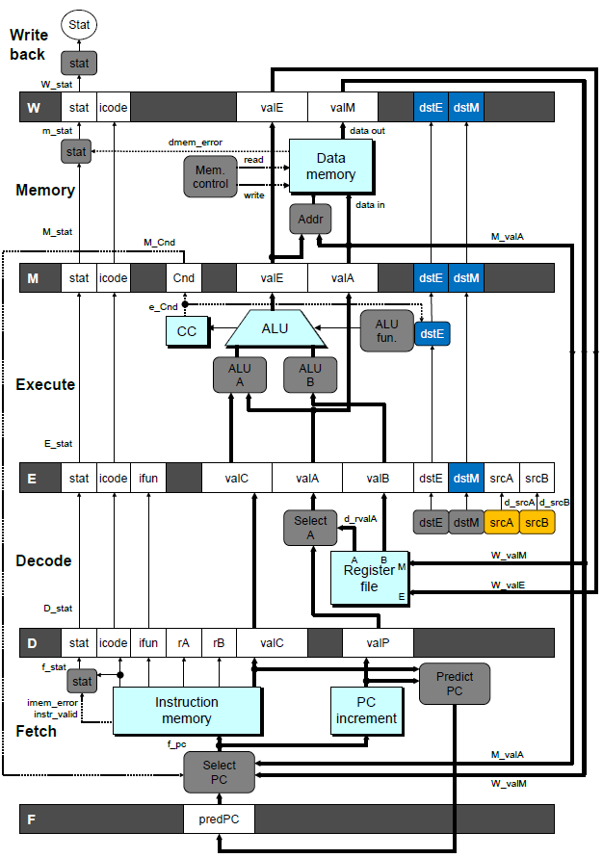
判断是否要Stall 的条件
源寄存器
处于D阶段的当前指令的srcA 和 srcB
目的寄存器
处于E、M、W阶段的dstE 和 dstM
特例
不给寄存器ID为15 (0xF)的stall
注：15表示没有寄存器或cmov中条件不成立

Slide 45
Stall条件的检测
# demo-h2.ys
1
2
3
4
5
6
7
8
9
10
11
0x000: irmovq $10,%rdx
F
D
E
M
W
0x00a: irmovq $3,%rax
F
D
E
M
W
0x014: nop
F
D
E
M
W
0x015: nop
F
D
E
M
W
bubble
E
M
W
0x016: addq %rdx,%rax
F
D
D
E
M
W
0x018: halt
F
F
D
E
M
W
Cycle 6
在周期6对addq译码后，暂停控制逻辑发现了W_dstE 和srcB 均为%rax，即判断为数据冒险。
在周期7中，在E阶段插入bubble；
在周期7中，重复对指令addq译码；
在周期7中，重复对指令halt取指。
W
W_dstE = %rax
W_valE = 3
•
•
•
D
srcA = %rdx
srcB = %rax

Slide 46
示例2： Stalling X 3
# demo-h0.ys
1
2
3
4
5
6
7
8
9
10
11
0x000: irmovq $10,%rdx
F
D
E
M
W
0x00a: irmovq $3,%rax
F
D
E
M
W
bubble
E
M
W
bubble
E
M
W
bubble
E
M
W
0x014: addq %rdx,%rax
F
D
D
D
D
E
M
W
0x016: halt
F
F
F
F
D
E
M
W
在周期4中，发现数据冒险，stall并插入一个bubble；周期5中，仍有数据冒险，stall并插入一个bubble；周期6中，仍有数据冒险，stall并插入一个bubble。
共插入3个bubble，效果类似于插入3条nop指令。
Cycle 6
W
Cycle 5
W_dstE = %rax
M
Cycle 4
M_dstE = %rax
•
•
•
E
•
•
•
e_dstE = %rax
D
D
D
srcA = %rdx
srcB = %rax
srcA = %rdx
srcB = %rax
srcA = %rdx
srcB = %rax

Slide 47
Stalling时会发生什么?
# demo-h0.ys
Cycle 4
Cycle 5
Cycle 6
Cycle 7
Cycle 8
0x000: irmovq $10,%rdx
0x000: irmovq $10,%rdx
0x00a: irmovq $3,%rax
bubble
Write Back
bubble
0x00a: irmovq $3,%rax
0x000: irmovq $10,%rdx
0x00a: irmovq $3,%rax
bubble
bubble
Memory
bubble
0x014: addq %rdx,%rax
0x00a: irmovq $3,%rax
bubble
bubble
bubble
Execute
0x014: addq %rdx,%rax
0x016: halt
0x014: addq %rdx,%rax
0x014: addq %rdx,%rax
0x014: addq %rdx,%rax
0x014: addq %rdx,%rax
Decode
0x016: halt
0x016: halt
0x016: halt
0x016: halt
Fetch
0x016: halt
指令Stalling时会暂停在D阶段，它后续的指令会暂停在F取指阶段，气泡Bubbles被注入到E执行阶段，传递到后续的阶段。即：
F段： Stall
D段： Stall
E段： Bubble

Slide 48
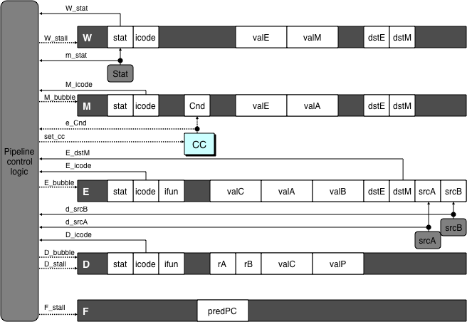
Stalling的实现
流水线控制机制
组合逻辑检测到stall的条件已满足，就会设置控制流水线寄存器更新的信号模式。
Pipeline
control
logic
Pipeline
control
logic
Pipeline
control
logic
Pipeline
control
logic

Slide 49
流水线寄存器模式
Rising
Rising
Input = y
Output = x
_
clock
_
Output = y
clock
Normal
x
x
y
y
stall
bubble
= 0
= 0
Rising
Rising
Input = y
Output = x
_
clock
_
Output = x
clock
Stall
x
x
x
x
stall
bubble
= 1
= 0
Rising
Rising
Input = y
Output = x
_
clock
_
Output =
nop
clock
n
Bubble
x
x
o
p
stall
bubble
= 0
= 1

Slide 50
stall和buffer的部分语句
注：以下语句只考虑数据冲突
bool F_bubble = 0;
bool F_stall =
d_srcA != RNONE && d_srcA in
{ E_dstM, e_dstE, M_dstM, M_dstE, W_dstM, W_dstE } ||
d_srcB != RNONE && d_srcB in
{ E_dstM, e_dstE, M_dstM, M_dstE, W_dstM, W_dstE };
bool D_stall =
d_srcA != RNONE && d_srcA in
{ E_dstM, e_dstE, M_dstM, M_dstE, W_dstM, W_dstE } ||
d_srcB != RNONE && d_srcB in
{ E_dstM, e_dstE, M_dstM, M_dstE, W_dstM, W_dstE };

Slide 51
bool E_stall = 0;
bool E_bubble =
d_srcA != RNONE &&
d_srcA in { E_dstM, e_dstE, M_dstM, M_dstE, W_dstM, W_dstE } ||
d_srcB != RNONE &&
d_srcB in { E_dstM, e_dstE, M_dstM, M_dstE, W_dstM, W_dstE };

Slide 52
用stall和bubble来避免数据冒险的效率怎样？
机制实现容易
但性能不好，流水线暂停达3个时钟周期，严重降低了整体吞吐量。

Slide 53
方法2：用转发( Forwarding)来避免数据冒险
PIPE-的设计是在D阶段从寄存器文件中读入源操作数，但是对源寄存器的写入要在W阶段才能进行。
改进思路：将要在W阶段写的值传到流水线寄存器E作为源操作数。在D阶段结束前，数据有效打入。
这种将结果值从一个流水线阶段传到较早阶段的技术称为数据转发(data forwarding)，或称为旁路(bypassing)。

Slide 54
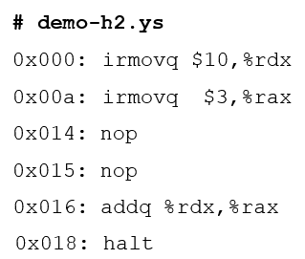
转发示例#1
# demo-h2.ys
1
2
3
4
5
6
7
8
9
10
F
F
D
D
E
E
M
M
W
0x000:
irmovq
$10,%
rdx
W
F
F
D
D
E
E
M
M
W
0x00a:
irmovq
$3,%
rax
W
F
F
D
D
E
E
M
M
W
0x014:
nop
W
F
F
D
D
E
E
M
M
W
0x015:
nop
W
F
F
D
D
E
E
M
M
W
0x016:
addq
%
rdx
,%
rax
W
F
F
D
D
E
E
M
M
W
0x018: halt
W
Cycle 6
W
irmovq 指令在W阶段
目的值在W阶段流水线寄存器
向前传送到D阶段的valB中
W_
dstE
=
%
rax
R[
%
rax
]
f
3
W_
valE
= 3
•
•
•
D
srcA
=
%
rdx
valA
f
R[
%
rdx
]
=
10
srcB
=
%
rax
valB
f
W_
valE
=
3

Slide 55
# prog3
1
2
3
4
5
6
7
8
9
0x000: irmovq $10,%rdx
F
D
E
M
W
0x00a: irmovq $3,%rax
F
D
E
M
W
0x014: nop
F
D
E
M
W
0x005: addq %rdx,%rax
F
D
D
E
M
W
0x017: halt
F
D
E
M
W
Cycle 5
转发示例#2
W
W_dstE = %rdx
W_valE = 10
R[%rdx] f 10
M
M_dstE = %rax
M_valE = 3
•
•
•
D
srcA = %rdx
srcB = %rax
valA f W_valE = 10
valB f M_valE = 3

Slide 56
转发示例#3
# demo-h0.ys
1
2
3
4
5
6
7
8
0x000: irmovq $10,%rdx
F
D
E
M
W
0x00a: irmovq $3,%rax
F
D
E
M
W
0x014: addq %rdx,%rax
F
D
E
M
W
0x016: halt
F
D
E
M
W
Cycle 4
寄存器 %rdx
Generated by 由ALU在前一个时钟周期产生
从M阶段转发到D阶段的 valA
寄存器 %rax
刚从ALU计算出值
从E阶段转发到D阶段的 valB
M
M_dstE = %rdx
M_valE = 10
E
E_dstE = %rax
e_valE f 0 + 3 = 3
D
srcA = %rdx
srcB = %rax
valA f M_valE = 10
valB f e_valE = 3

Slide 57
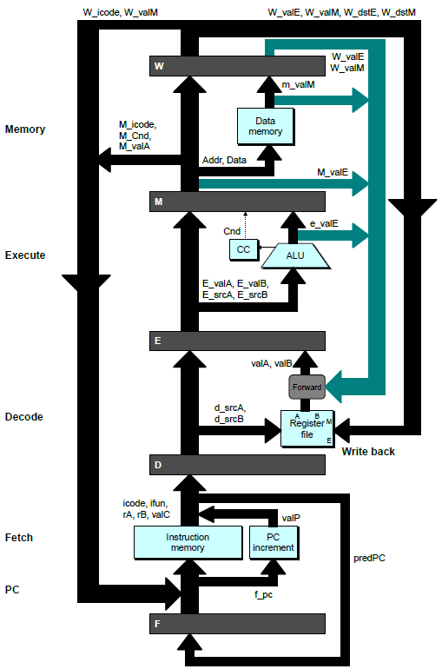
旁路路径
D阶段
向E阶段传送的valA 和 valB在正常情况下来自于寄存器文件，转发时，从后面的流水线阶段取得 valA 或 valB
转发源 ：
E阶段: e_valE
M阶段: M_valE, m_valM
W阶段: W_valE, W_valM

Slide 58
转发优先级
# demo-priority.ys
1
2
3
4
5
6
7
8
9
10
F
F
D
D
E
E
M
M
W
0x000: irmovq $1, %rax
W
F
F
D
D
E
E
M
M
W
0x00a: irmovq $2, %rax
W
F
F
D
D
E
E
M
M
W
0x014: irmovq $3, %rax
W
F
F
D
D
E
E
M
M
W
0x01e: rrmovq %rax, %rdx
W
F
F
D
D
E
E
M
M
W
0x020: halt
W
如果有多个转发源，哪一个应该有优先权?
应使用最早流水线阶段的值。
Cycle 5
W
W
f
R[
f
R[
]
]
3
%
1
%
rax
rax
W
M
f
R[
f
R[
]
]
3
%
2
%
rax
rax
W
E
f
R[
f
R[
]
]
3
%
3
%
rax
rax
D
D
D
f
f
valA
f
valA
valA
R[
R[
R[
]
]
]
=
=
=
10
10
%
?
%
%
rax
rdx
rdx
f
f
valB
f
valB
valB
R[
R[
0
%
rax
]
=
0

Slide 59
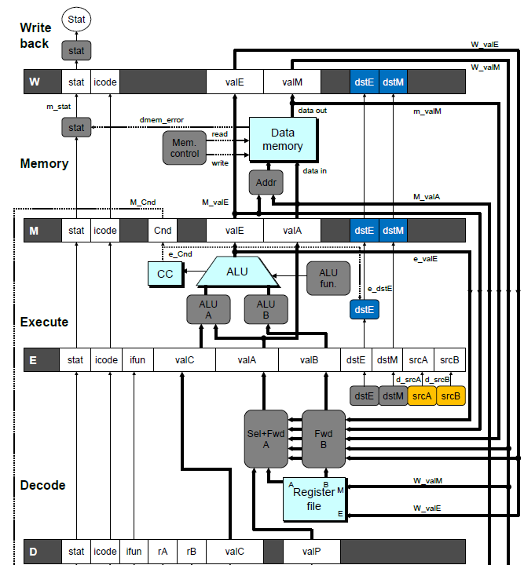
转发的实现
增加从E、M、W流水线寄存器到D阶段的反馈路径
在D阶段中建立逻辑块，用于从多个源中选择valA 和 valB。
对照教材图4-41和图4-52.

Slide 60
转发的实现
## What should be the A value?
word d_valA = [
D_icode in { ICALL, IJXX } : D_valP; # Use incremented PC
d_srcA == e_dstE : e_valE; # Forward valE from execute
d_srcA == M_dstM : m_valM; # Forward valM from memory
d_srcA == M_dstE : M_valE; # Forward valE from memory
d_srcA == W_dstM : W_valM; # Forward valM from write back
d_srcA == W_dstE : W_valE; # Forward valE from write back
1 : d_rvalA; # Use value read from register file
];
word d_valB = [
d_srcB == e_dstE : e_valE; # Forward valE from execute
d_srcB == M_dstM : m_valM; # Forward valM from memory
d_srcB == M_dstE : M_valE; # Forward valE from memory
d_srcB == W_dstM : W_valM; # Forward valM from write back
d_srcB == W_dstE : W_valE; # Forward valE from write back
1 : d_rvalB; # Use value read from register file
];

Slide 61
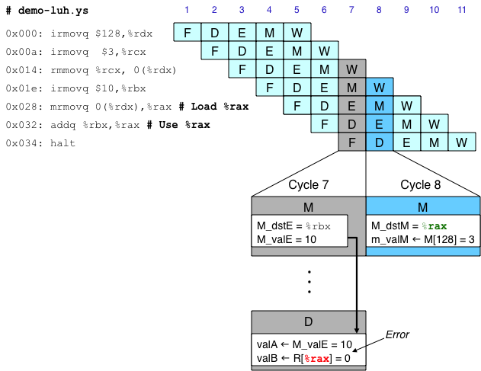
Load-use冒险
转发可以解决所有数据冒险的问题吗？
流水线的全过程中，都可以不用stall和bubble吗？
有一类数据冒险不能单纯用转发解决，称为Load-use相关。其数据源来自内存，而内存读在流水线中发生得较晚。
本例中，在cycle7的D阶段需要数据值，而数据是在cycle8的M阶段才从内存读出。

Slide 62
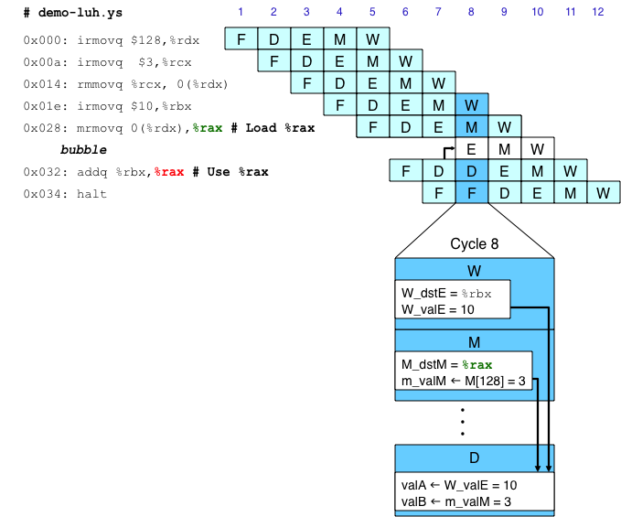
如何避免 Load/Use 冒险
采用Stall，插入一个bubble，就可以从M阶段转发数据过来了。

Slide 63
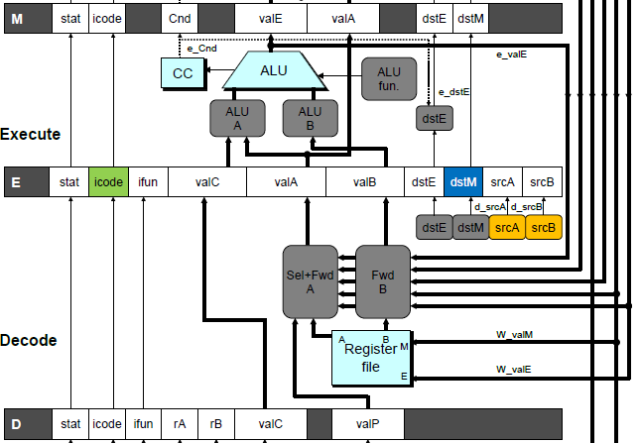
检测 Load/Use 冒险
Condition | Trigger
Load/Use Hazard | E_icode in { IMRMOVQ, IPOPQ } && E_dstM in { d_srcA, d_srcB }

Slide 64
Load/Use冒险的控制
# demo
-
luh
.
ys
1
2
3
4
5
6
7
8
9
10
11
12
F
F
D
D
E
E
M
M
W
0x000:
irmovq
$128,%
rdx
W
F
F
D
D
E
E
M
M
W
0x00a:
irmovq
$3,%
rcx
W
F
F
D
D
E
E
M
M
W
0x014:
rmmovq
%
rcx
, 0(%
rdx
)
W
F
F
D
D
E
E
M
M
W
0x01e:
irmovq
$10,%
ebx
W
%
rax
# Load %
rax
F
F
F
D
D
D
E
E
E
M
M
M
W
W
0x028:
mrmovq
0(%
rdx
),
W
bubble
E
M
W
0x032:
addq
%
ebx
,
%
rax
# Use %
rax
F
D
D
E
M
W
0x034: halt
F
F
D
E
M
W
在F阶段和D阶段指令Stall暂停
E阶段插入bubble
Condition | F | D | E | M | W
Load/Use Hazard | stall | stall | bubble | normal | normal

Slide 65
控制冒险的解决方法
控制冒险（Control Hazards ）由两个原因造成：
1、条件分支的错误预测
设计时预测所有的分支会执行
造成流水线执行两个额外多余的指令
2、ret指令
造成流水线执行三个额外多余的指令

Slide 66
1、分支预测错误的示例
demo-j.ys
0x000: xorq %rax,%rax
0x002: jne t # Not taken
0x00b: irmovq $1, %rax # Fall through
0x015: halt
0x016: t: irmovq $2, %rdx # Target
0x020: irmovq $2, %rbx # Should not execute
0x02a: irmovq $5, %rdx # Should not execute
正确的情况下，只能执行前4条指令，不会发生跳转

Slide 67
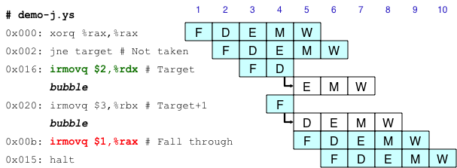
预测失败的处理
由于总是预测分支会发生，故先取了target处的2条指令。
当预测失败后能够取消结果，是因为在E阶段检测到分支没有发生后，在下一个时钟周期用bubbles代替指令的E阶段和D阶段，因此没有副作用产生。

Slide 68
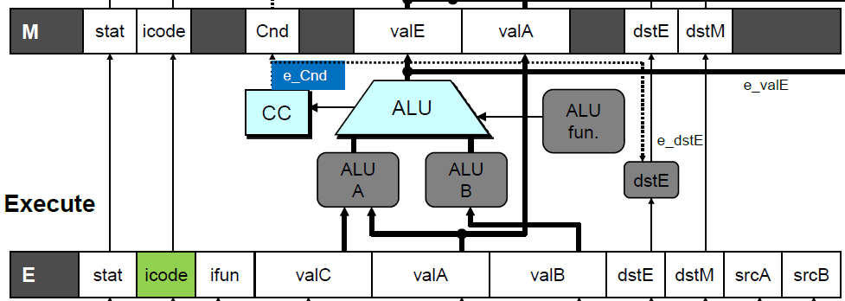
分支预测失败的检测
Condition | Trigger
Mispredicted Branch | E_icode = IJXX & !e_Cnd

Slide 69
预测失败的控制
Condition | F | D | E | M | W
Mispredicted Branch | normal | bubble | bubble | normal | normal

Slide 70
2、ret指令带来的冒险
0x000: irmovq Stack,%rsp # Intialize stack pointer
0x00a: call p # Procedure call
0x013: irmovq $5,%rsi # Return point
0x01d: halt
0x020: .pos 0x20
0x020: p: irmovq $-1,%rdi # procedure
0x02a: ret
0x02b: irmovq $1,%rax # Should not be executed
0x035: irmovq $2,%rcx # Should not be executed
0x03f: irmovq $3,%rdx # Should not be executed
0x049: irmovq $4,%rbx # Should not be executed
0x100: .pos 0x100
0x100: Stack: # Stack: Stack pointer
在以前的系统中未对ret指令带来的冒险处理，会多执行了3条额外的指令

Slide 71
ret指令正确返回的示例
# demo
-
retb
0x02a: ret
F
D
E
M
W
bubble
F
D
E
M
W
bubble
F
D
E
M
W
bubble
F
D
E
M
W
F
F
D
D
E
E
M
M
W
0x013:
irmovq
$5,%
rsi
# Return
W
当ret经过流水线时，在F阶段stall，在ret的D、E、M阶段持续如此
在D阶段插入bubble
到达W阶段后解除stall
W
W
valM
valM
=
=
0x0b
0x013
•
•
•
F
F
f
valC
f
valC
5
5
f
rB
f
rB
%
%
rsi
esi

Slide 72
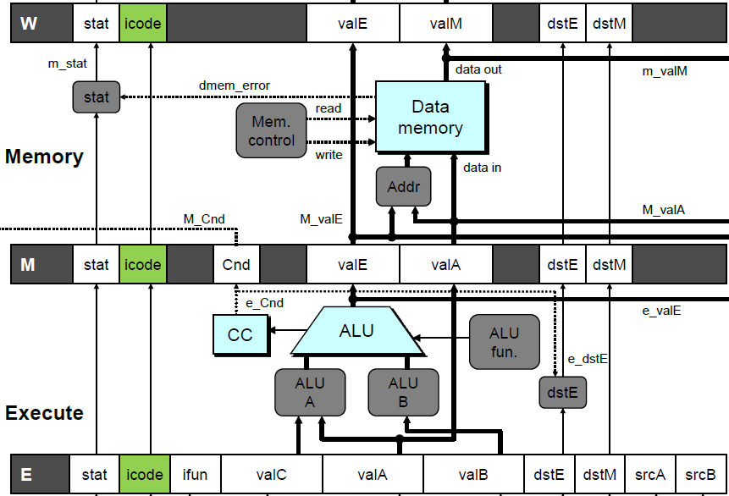
ret的检测
Condition | Trigger
Processing ret | IRET in { D_icode, E_icode, M_icode }

Slide 73
ret的控制
# demo
-
retb
0x026: ret
F
D
E
M
W
bubble
F
D
E
M
W
bubble
F
D
E
M
W
bubble
F
D
E
M
W
F
F
D
D
E
E
M
M
W
0x014:
irmovq
$5,%
rsi
# Return
W
Condition | F | D | E | M | W
Processing ret | stall | bubble | normal | normal | normal

Slide 74
三种情况的总结
检测
动作 (在下一个时钟周期)
Condition | Trigger
Processing ret | IRET in { D_icode, E_icode, M_icode }
Load/Use Hazard | E_icode in { IMRMOVQ, IPOPQ } && E_dstM in { d_srcA, d_srcB }
Mispredicted Branch | E_icode = IJXX & !e_Cnd
Condition | F | D | E | M | W
Processing ret | stall | bubble | normal | normal | normal
Load/Use Hazard | stall | stall | bubble | normal | normal
Mispredicted Branch | normal | bubble | bubble | normal | normal

Slide 75
流水线控制的实现
组合逻辑产生流水线控制信号
实际的操作是在下个周期开始之前真正发生

Slide 76
流水线控制的初始版本
bool F_stall =
# Conditions for a load/use hazard
E_icode in { IMRMOVQ, IPOPQ } && E_dstM in { d_srcA, d_srcB } ||
# Stalling at fetch while ret passes through pipeline
IRET in { D_icode, E_icode, M_icode };
bool D_stall =
# Conditions for a load/use hazard
E_icode in { IMRMOVQ, IPOPQ } && E_dstM in { d_srcA, d_srcB };
bool D_bubble =
# Mispredicted branch
(E_icode == IJXX && !e_Cnd) ||
# Stalling at fetch while ret passes through pipeline
IRET in { D_icode, E_icode, M_icode };
bool E_bubble =
# Mispredicted branch
(E_icode == IJXX && !e_Cnd) ||
# Load/use hazard
E_icode in { IMRMOVQ, IPOPQ } && E_dstM in { d_srcA, d_srcB };

Slide 77
特例：控制条件的组合
之前的设计，都是假设在任意一个时钟周期内最多只能出现一个特殊情况。但在同一时钟周期中可能出现几种特殊情况的组合：
组合 A
Not-taken 的分支
在分支目标的ret指令
组合B
从内存读到%rsp寄存器的指令
后跟ret指令

Slide 78
组合A的示例
1
1
Mispredict
1
Mispredict
ret
ret
ret
M
M
M
M
M
JXX
E
JXX
E
E
E
E
ret
ret
D
ret
D
D
D
D
Combination A
0x000: xorq %rax,%rax
0x002: jne t # Not taken
0x00b: irmovq $1, %rax # Fall through
0x015: halt
0x016: t: ret # Target
0x020: irmovq $2, %rbx # Should not execute
0x02a: irmovq $5, %rdx # Should not execute

Slide 79
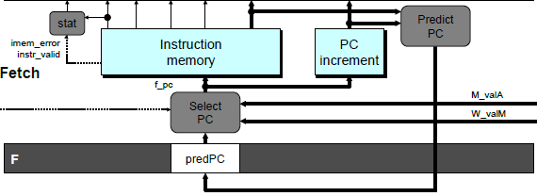
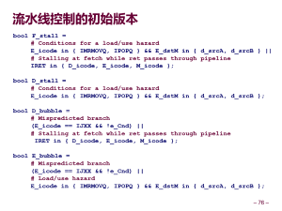
组合A的控制
1
1
Mispredict
1
Mispredict
ret
ret
ret
M
M
M
M
M
JXX
E
JXX
E
E
E
E
ret
ret
D
ret
D
D
D
D
Combination A
Condition | F | D | E | M | W
Processing ret | stall | bubble | normal | normal | normal
Mispredicted Branch | normal | bubble | bubble | normal | normal
Combination | stall | bubble | bubble | normal | normal
应按照分支预测错误来处理
F流水线寄存器Stall暂停
但PC选择逻辑仍要用M_valM

Slide 80
组合B的示例
1
1
Load/use
ret
1
ret
ret
M
M
M
M
E
Load
E
E
E
Use
ret
ret
D
D
ret
D
D
Combination B
...
mrmovq 4(%rbx) , %rsp
ret
...

Slide 81
组合B的控制（错误）
1
1
Load/use
ret
1
ret
ret
M
M
M
M
E
Load
E
E
E
Use
ret
ret
D
D
ret
D
D
Combination B
Condition | F | D | E | M | W
Processing ret | stall | bubble | normal | normal | normal
Load/Use Hazard | stall | stall | bubble | normal | normal
Combination | stall | bubble + stall | bubble | normal | normal
在流水线寄存器D中尝试加bubble和stall
处理器标注信号为流水线错误
流水线控制的初始版本

Slide 82
组合B的控制的处理
1
1
Load/use
ret
1
ret
ret
M
M
M
M
E
Load
E
E
E
Use
ret
ret
D
D
ret
D
D
Combination B
Condition | F | D | E | M | W
Processing ret | stall | bubble | normal | normal | normal
Load/Use Hazard | stall | stall | bubble | normal | normal
Combination | stall | stall | bubble | normal | normal
Load/use冒险的优先级应较高
ret指令应在D阶段有额外的时钟周期

Slide 83
改正后的流水线控制逻辑
bool D_bubble =
# Mispredicted branch
(E_icode == IJXX && !e_Cnd) ||
# Stalling at fetch while ret passes through pipeline
IRET in { D_icode, E_icode, M_icode }
# but not condition for a load/use hazard
&& !(E_icode in { IMRMOVQ, IPOPQ }
&& E_dstM in { d_srcA, d_srcB });
Condition | F | D | E | M | W
Processing ret | stall | bubble | normal | normal | normal
Load/Use Hazard | stall | stall | bubble | normal | normal
Combination | stall | stall | bubble | normal | normal

Slide 84
流水线总结
数据冒险
大部分能通过转发处理Most handled by forwarding
几乎没有带来性能降低
Load/use冒险需要1个时钟周期的暂停
控制冒险
预测分支错误时，取消指令
浪费2个时钟周期
ret经过流水线时，暂停F阶段
浪费3个时钟周期
控制组合
必须仔细分析。第一版中有一点错误，只有少数指令会产生错误。

Slide 85
总结
一般情况
Condition | F | D | E | M | W
Processing ret | stall | bubble | normal | normal | normal
Load/Use Hazard | stall | stall | bubble | normal | normal
Mispredicted Branch | normal | bubble | bubble | normal | normal
组合A 错误预测分支(E段)和ret(D段)
Condition | F | D | E | M | W
Combination A | stall | bubble | bubble | normal | normal
组合B Load(%rsp， E段)和ret (D段)
Condition | F | D | E | M | W
Combination B | stall | stall | bubble | normal | normal

Slide 86
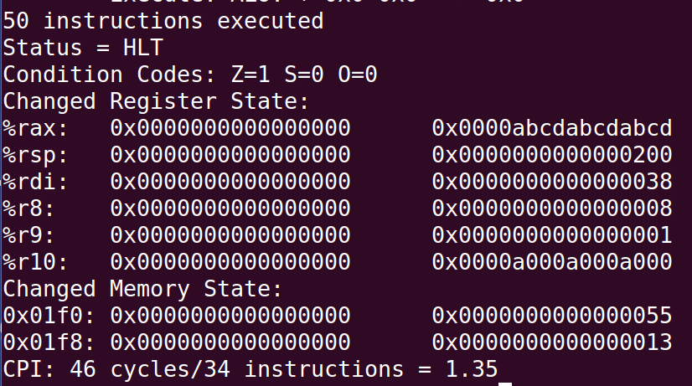

Slide 87
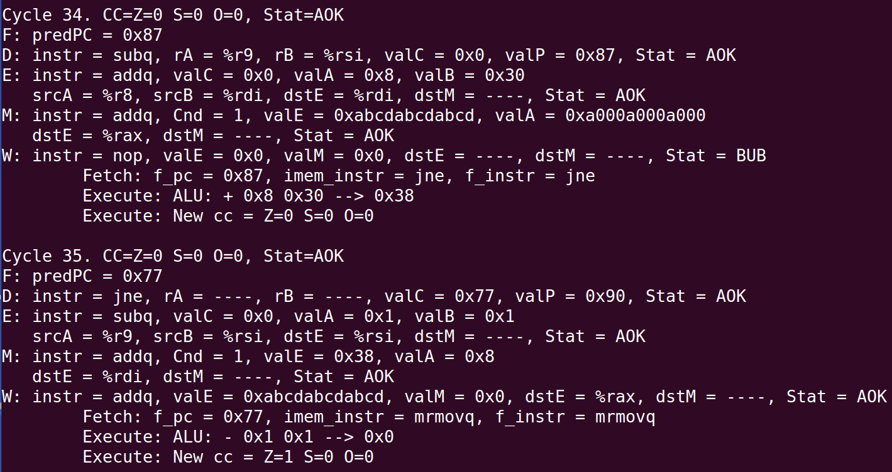

Slide 88
